Slide 1
Projet airiq
Mohamed boulanouar
Maxime thoor
Alexandre verept

Slide 2
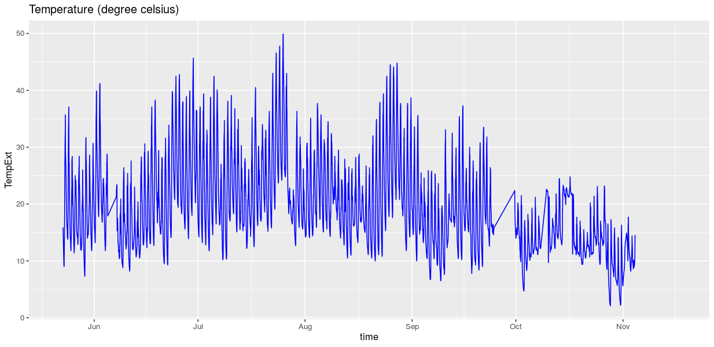
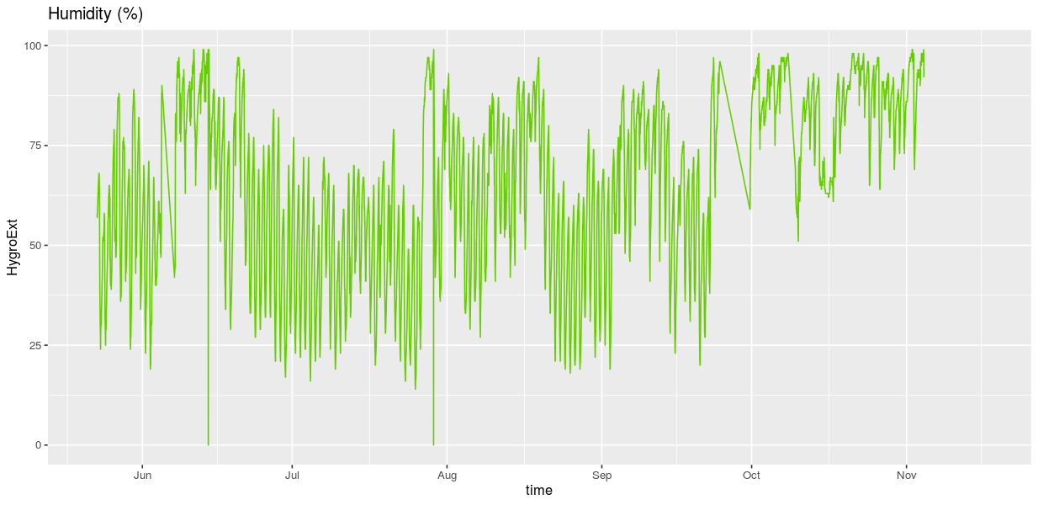
Le principe du projet
https://alexandre-verept.shinyapps.io/AirIQ_Showcase/

Slide 3
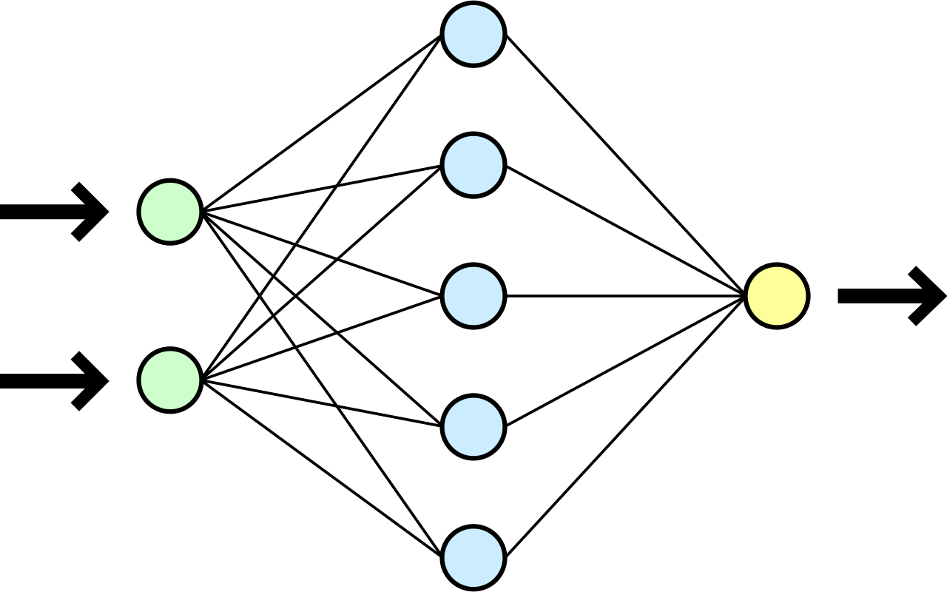
Réseau de neurones

Slide 4

La LSTM (long short term memory)

Slide 5


Nos données

Slide 6

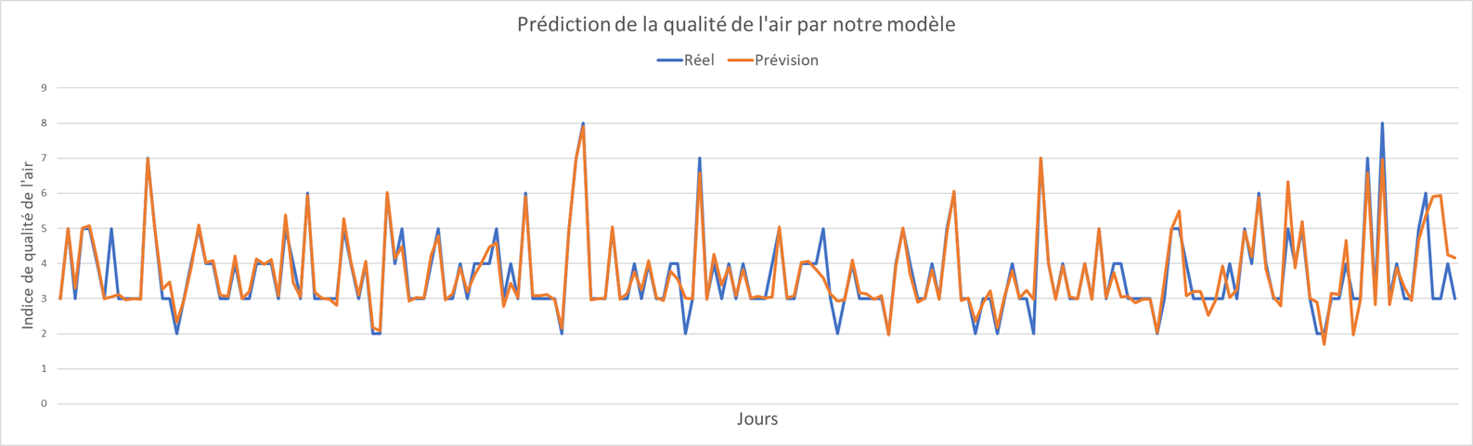
Nos predictions

Slide 7
Liens
https://github.com/AlexandreVerept/Projet-AirIQ
https://devisen.fr/HairIQ/Projet/QualiteAir.php

